Slide 1
参考資料 ５
都市整備部技術職員
キャリアアンケート分析
大阪府都市基盤施設維持管理技術審議会

Slide 2
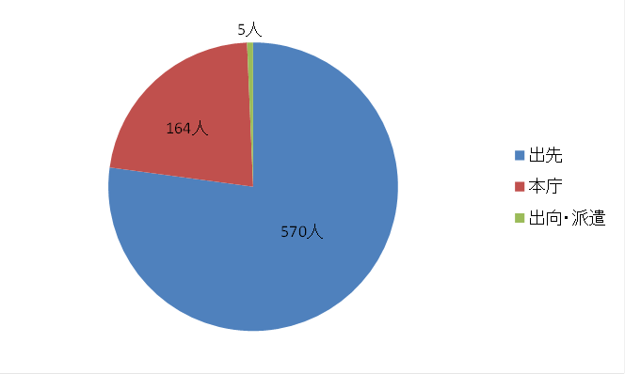
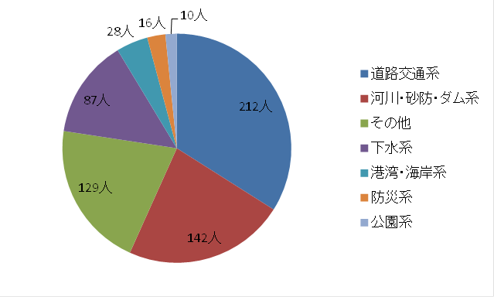
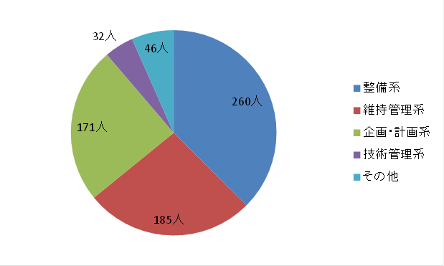
技術職員キャリアアンケート結果の分析
■土木技術職員の現状
□ 配属先
□ 分野別
出先に約８割
本庁に約２割
道路交通系：３４％
河川系：２３％
下水系：１４％
港湾系：５％
□ 業務別
対象職種 ： 土木職、衛生工学職
対象者数 ： 884名
回答者数 ： 748名（約85%）
整備系：３８％
維持管理系：２７％
企画系：２５％
技術管理系：５％

Slide 3
技術職員キャリアアンケート結果の分析
■分野毎に経験年数をグループ化
技術継承（ベテランから若手へ）が行われるには、段階（分野、職階、習熟度）毎に、技術を継承する職員と、技術を受継ぐ職員が必要となる。
そこで業務分野毎に、横軸を年齢、縦軸を経験年数とした座標上に、職員をプロットすることで、分布状況の確認を行った。
また座標上のエリアを技術継承の視点でグループ化することで、各グループの役割と担い手の数を“見える化”し、さらに、年齢を軸としたことで、将来の担い手がどのように変遷していくかという視点でも考察できるようなグラフとした。
グループ化にあたり、経験年数は、分野の特性を加味して任意に設定できるが、ここでは「仮に１０年」をベテラン職員のボーダーとした。
年齢は、〔３５歳未満〕、
〔４５歳未満〕、〔５５歳未満〕、
〔５５歳以上〕とすることで、
計８つのグループに分類した。
また、各グループの将来キャリ
アを想定し、今後、研修のあり
方を検討する際に、どのような
コース設定が考えられるかにつ
いて、ゼネラリスト、スペシャリ
ストに分けて整理した。
ゼ：ゼネラリスト
ス：スペシャリスト
経験年数
②
④
⑥
⑧
ス：中級 ゼ：中級
ス：上級
当該分野を中心に技術経験を積んでおり、専門知識を有している。
公務員技術者として基礎的な知識に加え、専門知識・経験も充実している。
専門知識・経験の蓄積に加えて、公務員技術者として、幅広い知識を有している。
専門知識・経験の蓄積に加えて、公務員技術者として、幅広い知識があり、マネジメントの経験も豊富。
年齢
10年
20
ス：初級 ゼ：初級
35
ス：初級 ゼ：中級
45
ゼ：上級
55
60
65
積算、施工管理等の業務を通じて、幅広い知識・経験を積みながら、関係法令、基準等の知識を習得中。
公務員技術者としての基礎的な知識は有する。当該分野における専門知識・経験は、基礎的なレベル。
公務員技術者としての幅広い知識を有する。当該分野における専門知識・経験は、基礎的なレベル。
公務員技術者としての幅広い知識に加えて、マネジメントの経験も豊富。
①
③
0年
⑤
⑦
年齢・経験年数にもとづく分類

Slide 4
技術職員キャリアアンケート結果の分析
■分析結果
〔道路分野の場合〕
  ①グループが64人、③グループが82人に対し、主に技術を継承する側の④グループが33人、⑥グループが72人おり、各ステージにおける当面の技術継承は可能と考えられる。
  但し、技術職員の採用数および、フィールド（施工現場）の減少に伴い、技術継承が
  滞った場合、将来、技術継承を担う④グループ、⑥グループが育たない可能性があること
  に留意する必要がある。
  上記のケースも想定し、
  組織において“技術的
  コア”となるスペシャリス
  トの役割について、検討
  を行う必要がある。
  また、このような状況は、
  〔道路分野〕に限らず、
  ほぼ全ての分野で、見
  られる傾向である。
(イ) 次期技術継承の
コアとなりうる職員
(ア) 当面、技術継承の
コアとなる職員
１０年以上
１０年未満
(ウ) 技術育成の早期段階から、キャリアパスの方向性
（スペシャリスト、ゼネラリスト）を検討

Slide 5
技術職員キャリアアンケート結果の分析
■スペシャリスト育成の必要性と役割
近年、職員数の削減（インハウスエンジニアが減少）に加えて、これまで様々な現場を経験し、技術的ノウハウを有する職員が、一斉に退職時期を迎えようとする一方で、建設事業や工事件数の減少に伴い、技術的な経験を積む機会は減少している。
都市基盤施設の老朽化が進行していく中で、厳しい財政状況にあっても、より効率的、効果的な維持管理が求められており、施設の状態を適切に把握し、技術的な経験に基づき、適切な維持管理を実施するために相応の技術力を有する技術者の育成が必要である。
公務員技術者には、技術だけでなく、行政分野の知識等も必要とされる一方、専門分野に特化した技術も重要であり、スペシャリストを育成する仕組みづくりと併せて、専門技術が活かされるキャリアパスが必要である。
今後、一定の技術力を確保していくことが困難となることが予想されるが、スペシャリストの育成・確保は、指導や経験を積むために相応の時間を要することから、早急に取組む必要がある。
そのため、これまで行われてきた ＯＪＴ（on the job training）に加え、下記の通り目標を設定し対応を図る必要がある。
  職員の技術力カルテを作成し、積んできた経験や、有する技術を明確にする。
  相応しい技術力を有するベテラン技術者をマイスターとして認定し、専門的な知識・経験を若手へ継承する役割を担わせる。
  組織全体として、スペシャリストの技術が報われるキャリアパス制度の構築を検討する。
  〔■分析結果〕で示した技術継承を担うグループ（段階）を想定し、各々のグループに対する育成のねらいを明確にした上で、研修プログラムの充実を図る。

